Slide 1
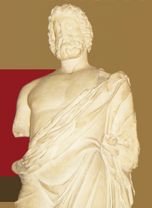

Marco General de la Regulación en Salud en el contexto Político Global
Académico Carlos Pedro Santos-Burgoa Z, Coordinador
Instituto Milken Escuela de Salud Pública, George Washington University
SESIÓN ACADÉMICA:
El desarrollo de la capacidad para la regulación en salud en México
Auditorio de la Academia Nacional de Medicina
ANM, 21 de Junio 2017, 19:00 hrs

Slide 2
POR QUÉ TRAER EL TEMA DE REGULACIÓN EN SALUD A LA ACADEMIA NACIONAL DE MEDICINA
Estatuto Orgánico, Artículo 2. Objeto. La Academia es un organismo consultivo del Estado mexicano y como tal se ocupa de proponer soluciones a los problemas de salud de la población mexicana
Visión: La Academia Nacional de Medicina … respetada y prestigiada … por la independencia de sus juicios, por su posición clara, firme y equilibrada ante los grandes temas de interés para la salud de los mexicanos,… y por sus aportaciones sustanciales al desarrollo científico, a la educación médica y a las políticas públicas de salud
La ciencia regulatoria no se le ha dado el espacio, y es momento de posicionar la magnitud del impacto de la función regulatoria en salud, y el beneficio que tendríamos en avanzar la capacidad técnica, científica, gobernanza y operativa para una buena regulación.

Slide 3
REGULACION EN SALUD (propuesta a una definición operativa)
La regulación en salud consiste en la acción de proteger a la población contra los peligros sanitarios involuntarios.
Conlleva la evaluación sistemática de los riesgos, sustentando en ciencia al ordenamiento saludable de productos, servicios y entornos, favoreciendo los bienes comunes, la responsabilidad social, y el mejor desarrollo de las personas y sus comunidades.
Es una función esencial de la salud pública, componente institucional del Sistema de Salud, íntimamente vinculada al desarrollo económico y social, ejercida por la Autoridad Sanitaria.
TERCER PILAR DE LA REFORMA EN SALUD EN MEXICO DEL 2003 con la conformación temprana de la COFEPRIS

Slide 4
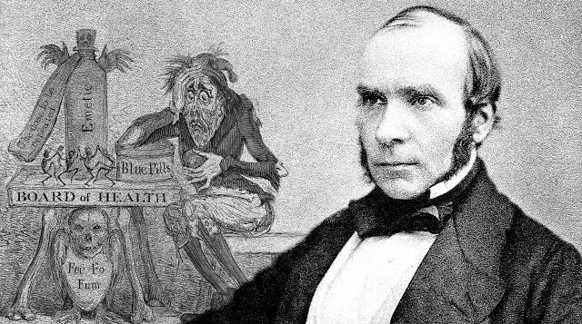
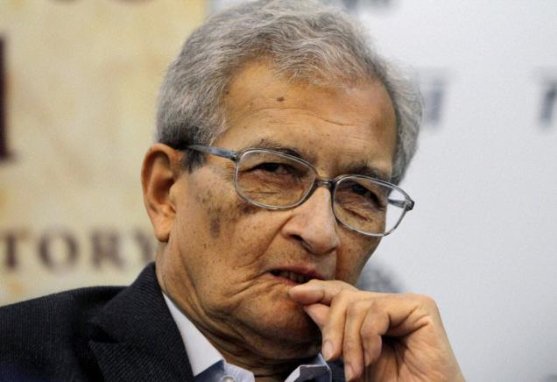
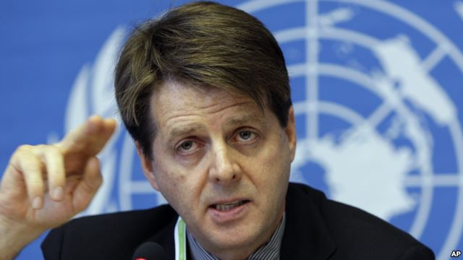
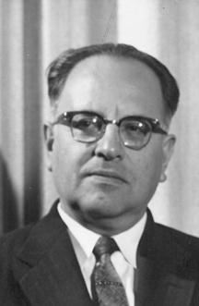
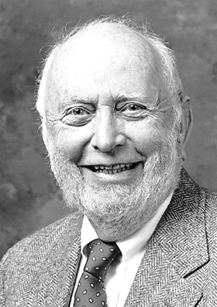

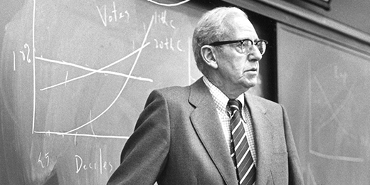
REGULACION EN SALUD: referentes para un Marco Conceptual
Riesgo y protección (John Snow);
Desarrollo y Seguridad Humana (Amartya Sen);
Funciones Esenciales de Salud Pública (Douglas Bettcher, OMS)
Organización Sanitaria
(Miguel Bustamante)
Economía de Regulación (Jean Tirole y George Stigler - Captura-)
y de las Instituciones (Douglass C. North)
Marcos teóricos: Economía de las Instituciones (Douglass C North) Desarrollo y Seguridad Humana (Amartya Sen); Funciones Esenciales de Salud Pública (Douglas Bettcher, OMS)

Slide 5
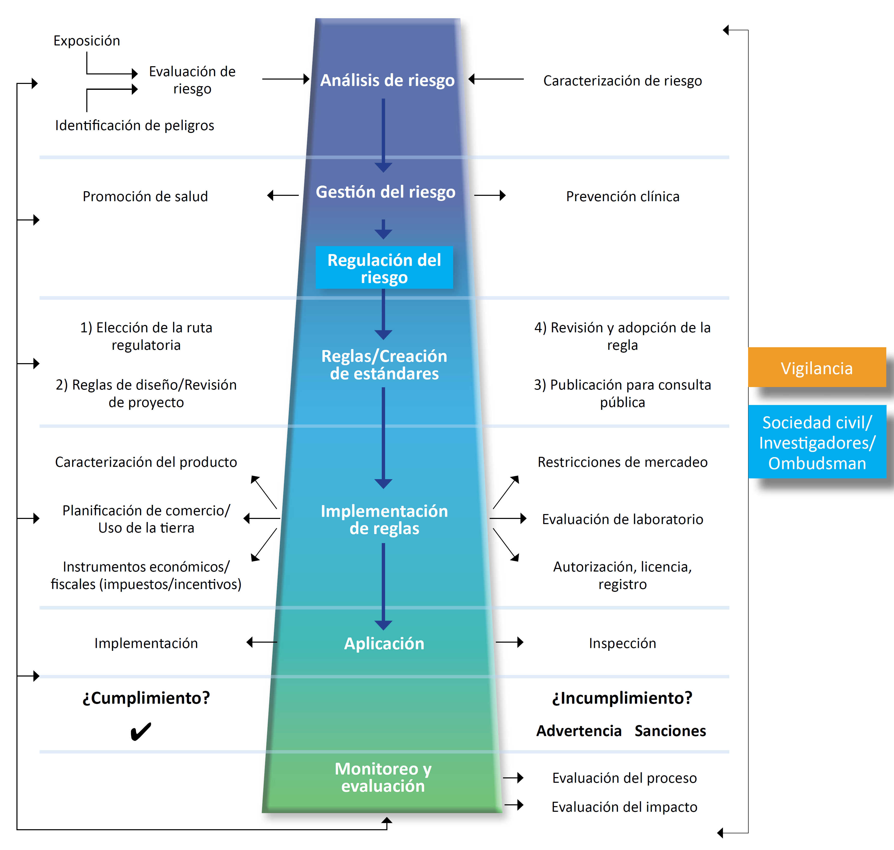
EL PROCESO REGULATORIO
Fuente: PAHO: REGULA, TRD, 2015

Slide 6
Proceso basado en ciencia, sujeto a escrutinio por pares
Sustentado en Conocimiento Universal (investigación, metanálisis, guías y estándares internacionales, etc…)
  Identificación del peligro
  Identificación de las rutas y modos de exposición
Complementado con en el Conocimiento Local para su Caracterización
  Cómo se expone nuestras personas, la desigualdad social en el riesgo
  Cuáles son las condiciones y vulnerabilidades específicas de nuestra población
  Cuál es la priorización basada en su impacto poblacional y su distribución social
  Cuál es la relación dosis-respuesta y su aceptabilidad
Y se aplica en las definiciones de ALTERNATIVAS DE MANEJO (análisis de costo-efectividad), en el MONITOREO y en la EVALUACION (evaluación retrospectiva).

Slide 7
La arquitectura del proceso regulatorio
  Tecnológica y Humana… para la competencia profesional
  Financiera… para la viabilidad, autonomía, equidad y eliminación de subsidios indirectos
  Organizacional… para eficiencia, efectividad, equidad y no apropiación administrativa
  Legal… para la certidumbre de los sectores regulados y los reguladores
  Gobernanza… para la integridad a la intervención del Estado

Slide 8
La gobernanza del proceso regulatorio en Salud
  Se refiere a las formas de inclusión de los actores para la eficacia, calidad y buena orientación del Estado, en cada etapa del proceso (análisis del riesgo, decisión de gestión y reglas, implementación y aplicación, monitoreo y evaluación).
  Incluye los mecanismos prácticas y estructuras institucionales por las cuales la autoridad se ejerce, se manejan potenciales conflictos de interés, y los actores gubernamentales y no gubernamentales rinden cuentas.
  Tiene que ver con la relación al interior del sector salud, con otros sectores y ordenes del ejecutivo y del legislativo, con el involucramiento equitativo de la sociedad civil interesada, los sectores regulados y la academia.
  En el caso de COFEPRIS las Comisiones Científica y la Consultiva Mixta fueron primeros trazos con muy limitada implementación (Reglamento 2004)

Slide 9
LA REGULACIÓN EN SALUD TIENE UN ALTO IMPACTO EN EL DESARROLLO ECONOMICO Y SOCIAL, Y LA COMPETITIVIDAD
POR SU BENEFICIO UNIVERSAL EN PROTEGER LA SALUD
POR LA DIVERSIDAD Y FUERZA ECONÓMICA DE LOS SECTORES REGULADOS
(beneficiados por una buena practica regulatoria favorecedora de productos y servicios saludables)
Establecimientos, servicios e insumos para la salud
Alimentos y bebidas (alcohólicas y no alcohólicas)
Tabaco
Productos biotecnológicos
Productos de belleza y aseo
Salud laboral
Riesgos ambientales incluyendo el saneamiento básico
Publicidad y sanidad internacional
Plaguicidas, fertilizantes, sustancias tóxicas, materias primas vinculados a los productos regulados
Fuente: Reglamento COFEPRIS 2004

Slide 10
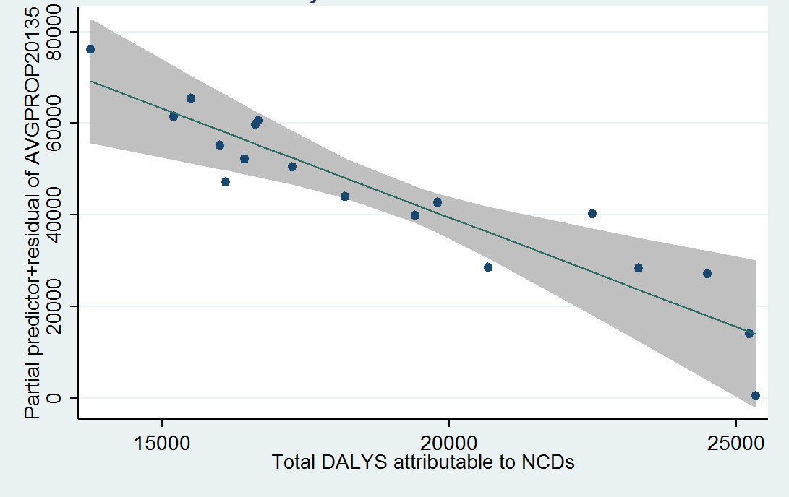
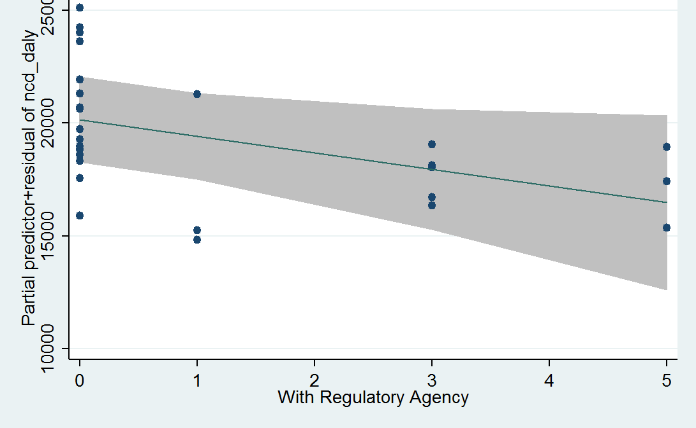
Vínculo de la capacidad regulatoria con desarrollo económico: El caso del impacto sobre la productividad de las Enfermedades No Transmisibles (ENTs) en 31 países de las Américas
Crecimiento Productividad Laboral 2013-5 (Pred)
DALYS (años de vida ajustados por discapacidad) atribuibles a ENTs
Los sectores regulados por salud comprenden 17% del Comercio Internacional en la Región
DALYs atribuibles a ENTs (predicho)
Fuente: Santos-Burgoa, sometido a publicación, Junio 2017
Rango de Capacidad en Agencia Regulatoria

Slide 11

DIAGRAMA RELACIONAL DE ENTs, EL DESARROLLO Y
LAS INSTITUCIONES REGULATORIAS
(+)
ESPACIO DE POLÍTICAS
(+)
GLOBALIZACION / COMERCIO INTERNACIONAL
(+)
.
INSTITUCIONES REGULATORIAS EN SALUD
(-)
(+)
(-)
CULTURA Y PARTICIPACIÓN SOCIAL
(+)
(-)
GASTO
(+)
(+)
(-)
(-)
DESARROLLO
ENTs
(+)
Ambientes favorables a la salud
Fuente: Santos-Burgoa, sometido a publicación, Junio 2017

Slide 12

El Desarrollo de la Capacidad para la Regulación en Salud en México
Marco General de la Regulación en Salud en el contexto Político Global
Académico Carlos Pedro Santos-Burgoa Z
Transformaciones en el Desarrollo de la Capacidad para la Regulación
Comisionado Julio Sánchez y Tépoz ­/ Juan Carlos Gallaga Solórzano
Los Retos Intersectoriales para Regular desde Salud en el Tema de Seguridad Vial
Académica Martha Cecilia Híjar Medina
Avanzando las Fronteras Regulatorias para Enfermedades Crónicas
Académico Juan Ángel Rivera Dommarco
La Regulación para la Equidad y el Desarrollo Sostenible
Académico Manuel Urbina Fuentes
Comentarista Oficial: Académico Fernando Cano Valle
Invitado Especial: Académico Jorge Escobedo Escoto
TRIBUNA LIBRE

